Slide 1
Оптимизация планирования грузоперевозок в транспортной системе с использованием метода потенциалов
Выпускная квалификационная работа бакалавра на тему:
Студент: Иванов Всеволод Алексеевич, группа ИУ7-82Б
Научный руководитель: доцент кафедры ИУ-7 Барышникова Марина Юрьевна
Москва, 2022 год

Slide 2
Цель и задачи работы
Цель данной работы: разработка метода оптимизации планирования грузоперевозок в транспортной системе.
Выделены следующие задачи:
провести анализ предметной области, сформулировать критерии оценки оптимальности решений;
формализовать постановку задачи с использованием математической модели;
изучить существующие методы решения транспортных задач для использования при разработке метода;
разработать и реализовать метод;
провести экспериментальную проверку работы реализованного метода.

Slide 3
Актуальность проблемы
Торговые розничные сети занимают всё большую долю в общем объёме торговли.
Эффективность их деятельности зависит от грамотности управления цепочками поставок (SCM - Supply Chain Management).
SCM (supply chain management) – комплекс подходов, помогающий эффективной интеграции частей цепочке поставок.
TMS (transport management system) – система управления транспортом.

Slide 4
Сравнение существующих программных решений
TMS Характеристика | OTM | SAP | 1C
Прогнозирование | Да | Да | Нет
Планирование заказов | Да | Частично | Частично
Распределение перевозок между исполнителями за период | Да | Да | Нет
Стоимость | Высокая | Средняя | Средняя

Slide 5
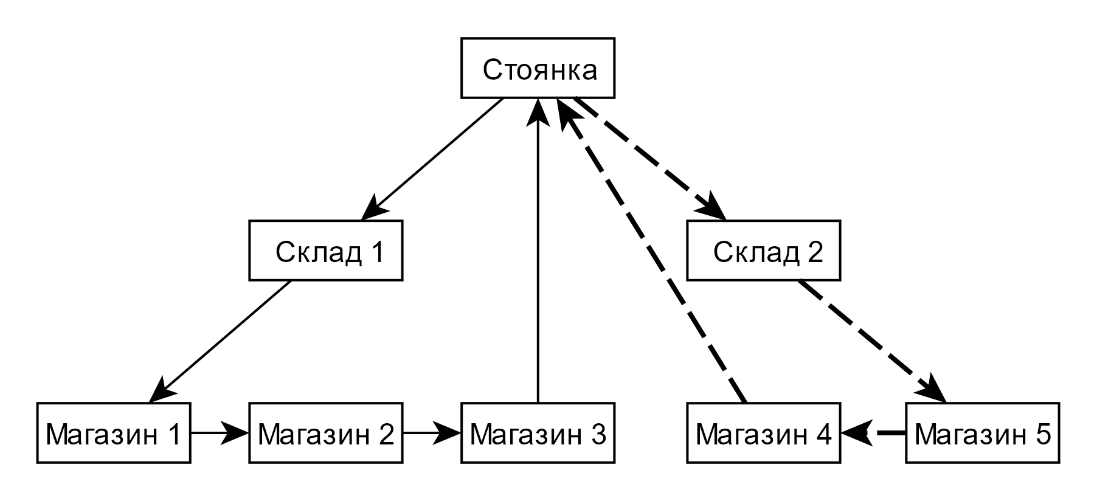
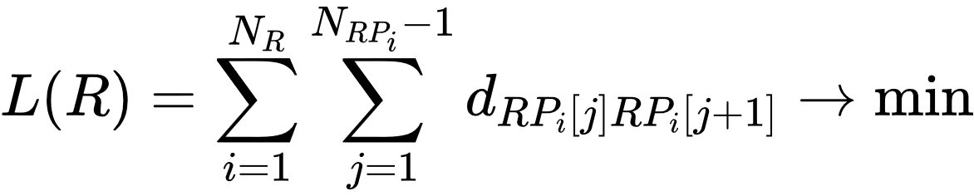
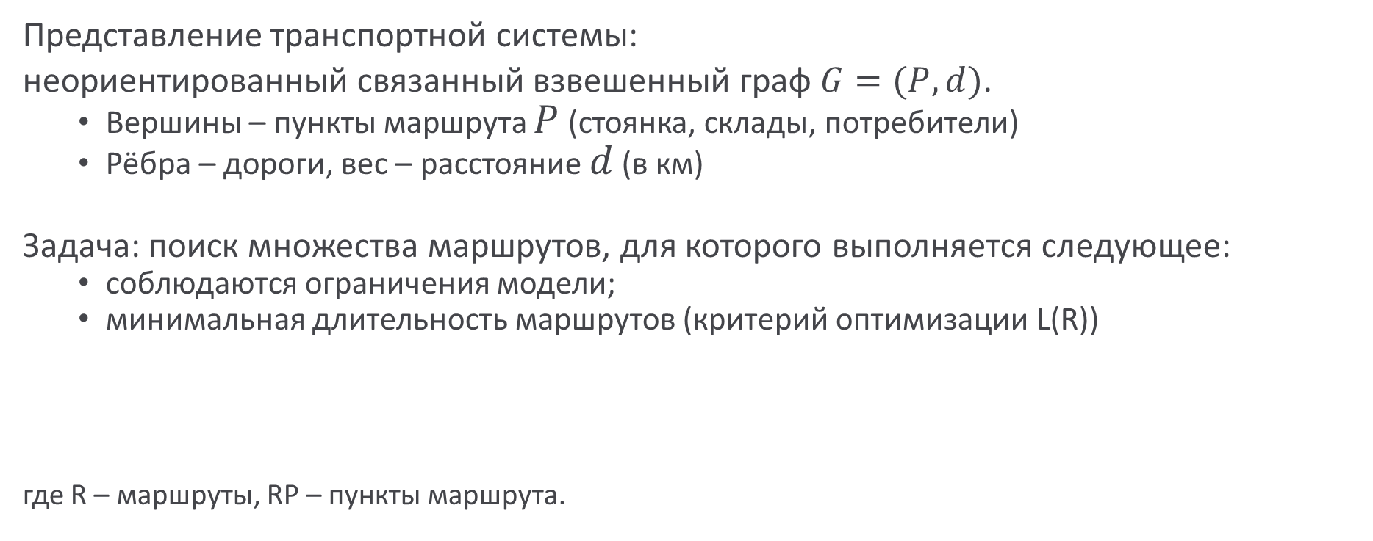
Математическая постановка задачи
Представление транспортной системы:
неориентированный связанный взвешенный граф $G=(P, d)$.
Вершины – пункты маршрута $P$ (стоянка, склады, потребители)
Рёбра – дороги, вес – расстояние $d$ (в км)
Задача: поиск множества маршрутов, для которого выполняется следующее:
соблюдаются ограничения модели;
минимальная длительность маршрутов (критерий оптимизации L(R))
где R – маршруты, RP – пункты маршрута.

Slide 6

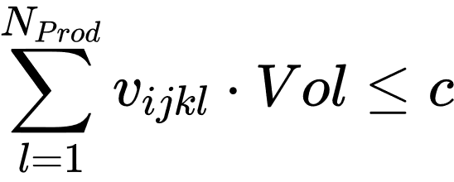
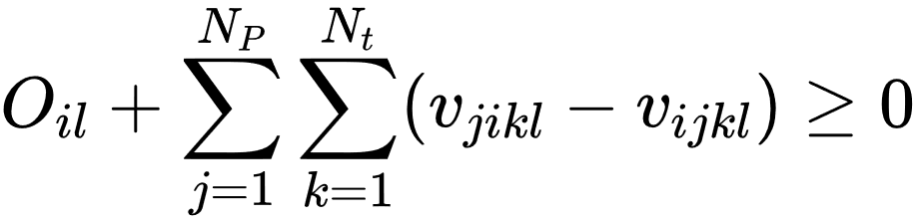
Математическая постановка задачи
Ограничения системы
маршруты начинаются и заканчиваются на стоянке;
каждый маршрут выполняет только одну погрузку на складе;
ограниченность вместимости транспорта;
обязательность выполнения заказов с учётом ограниченности складов;

Slide 7
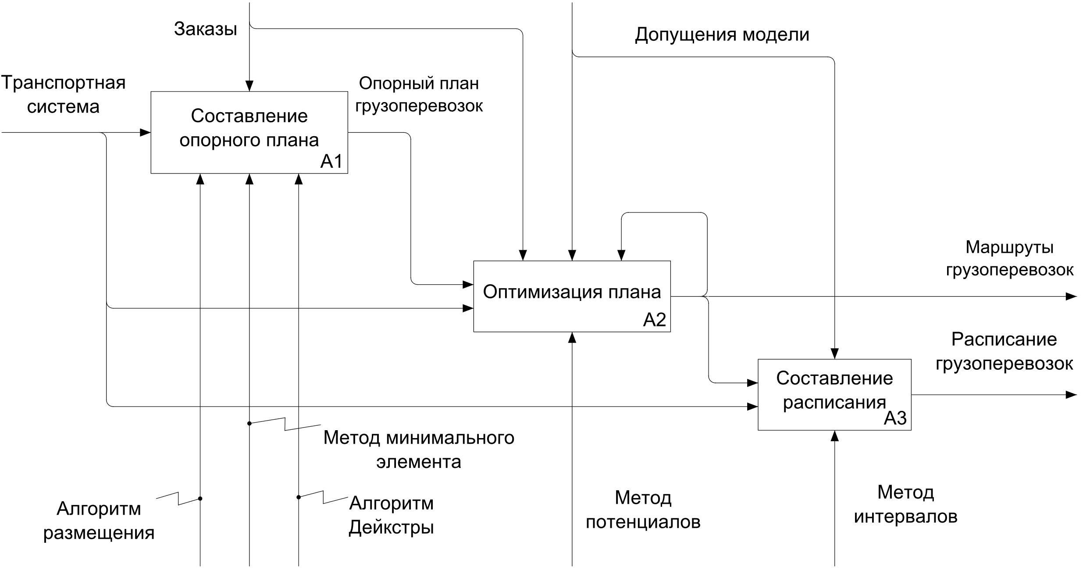
Метод оптимизации плана

Slide 8
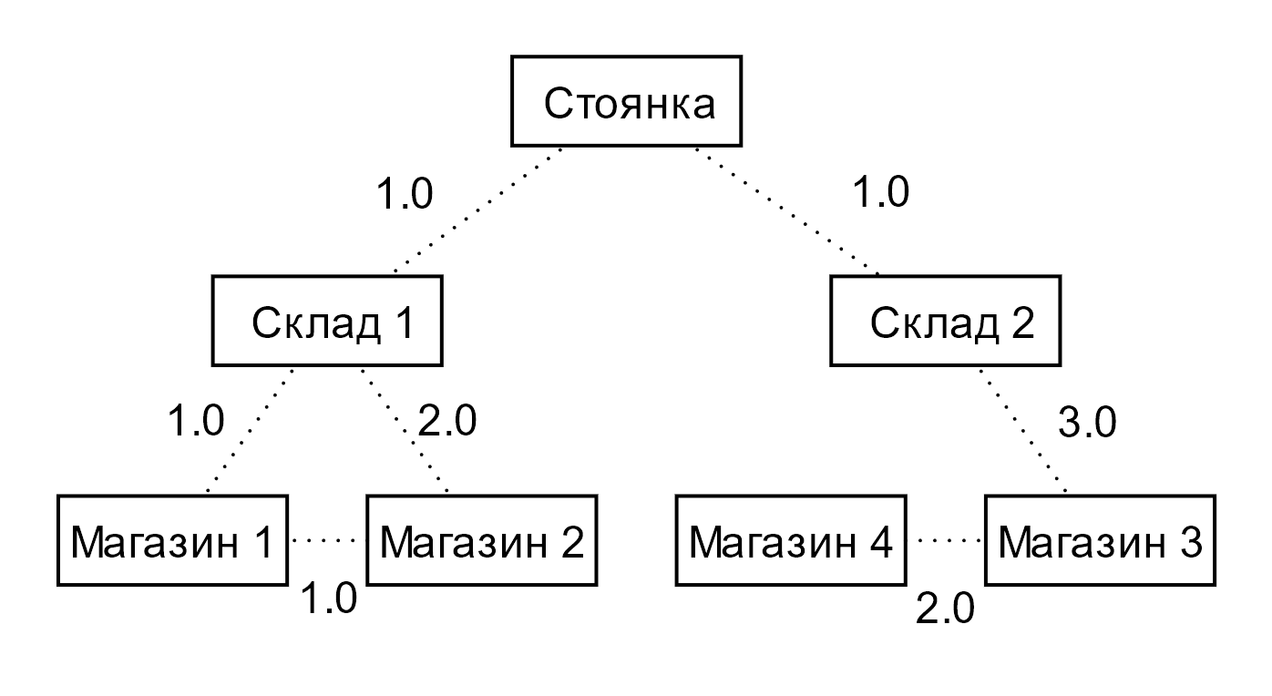
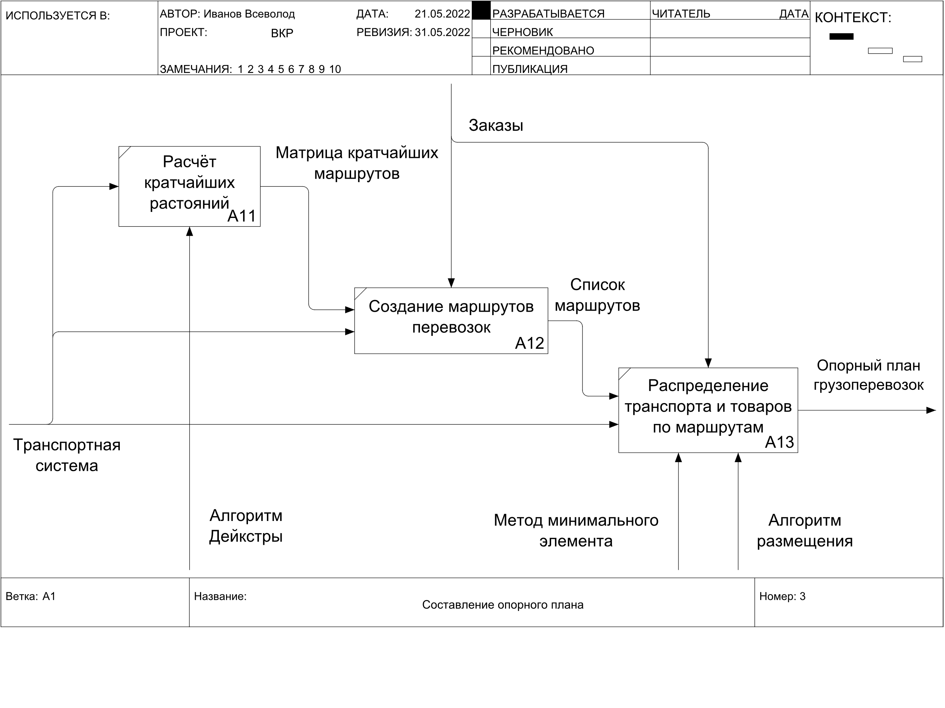
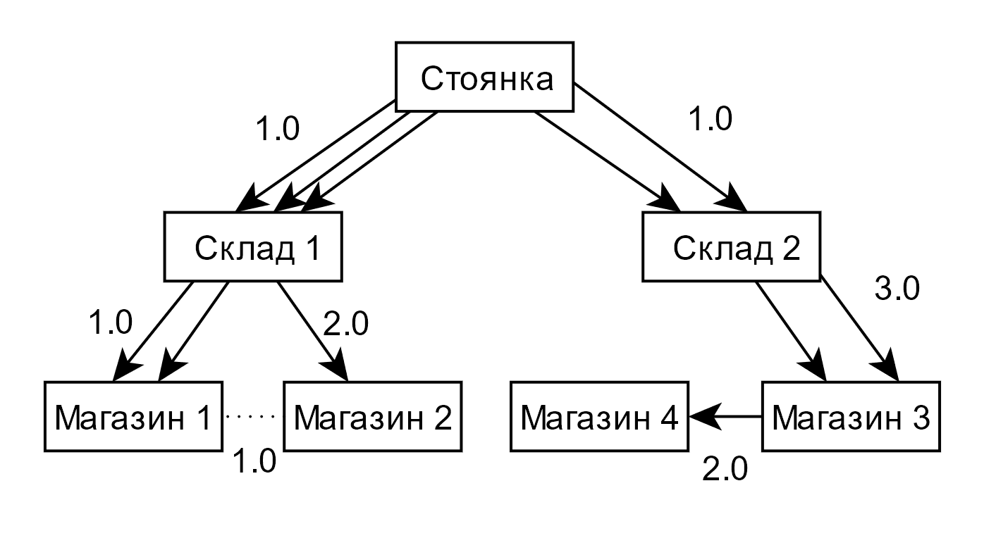
Составление опорного плана

Slide 9
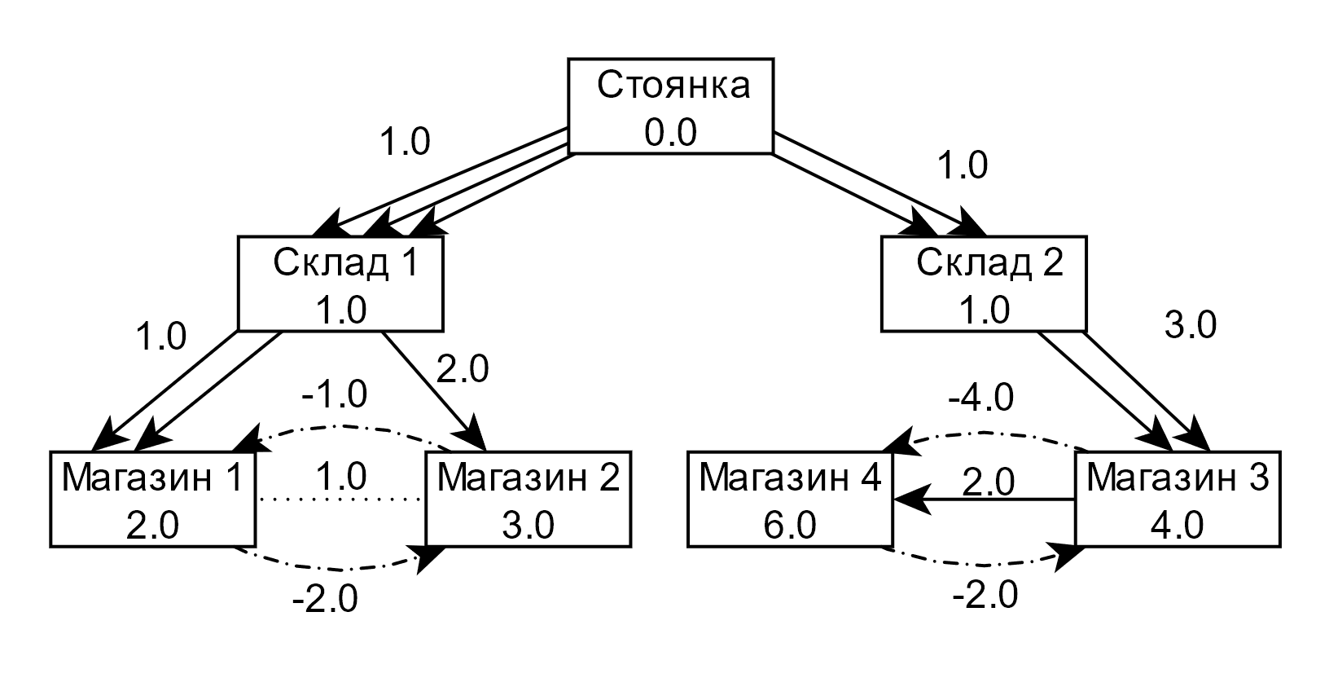
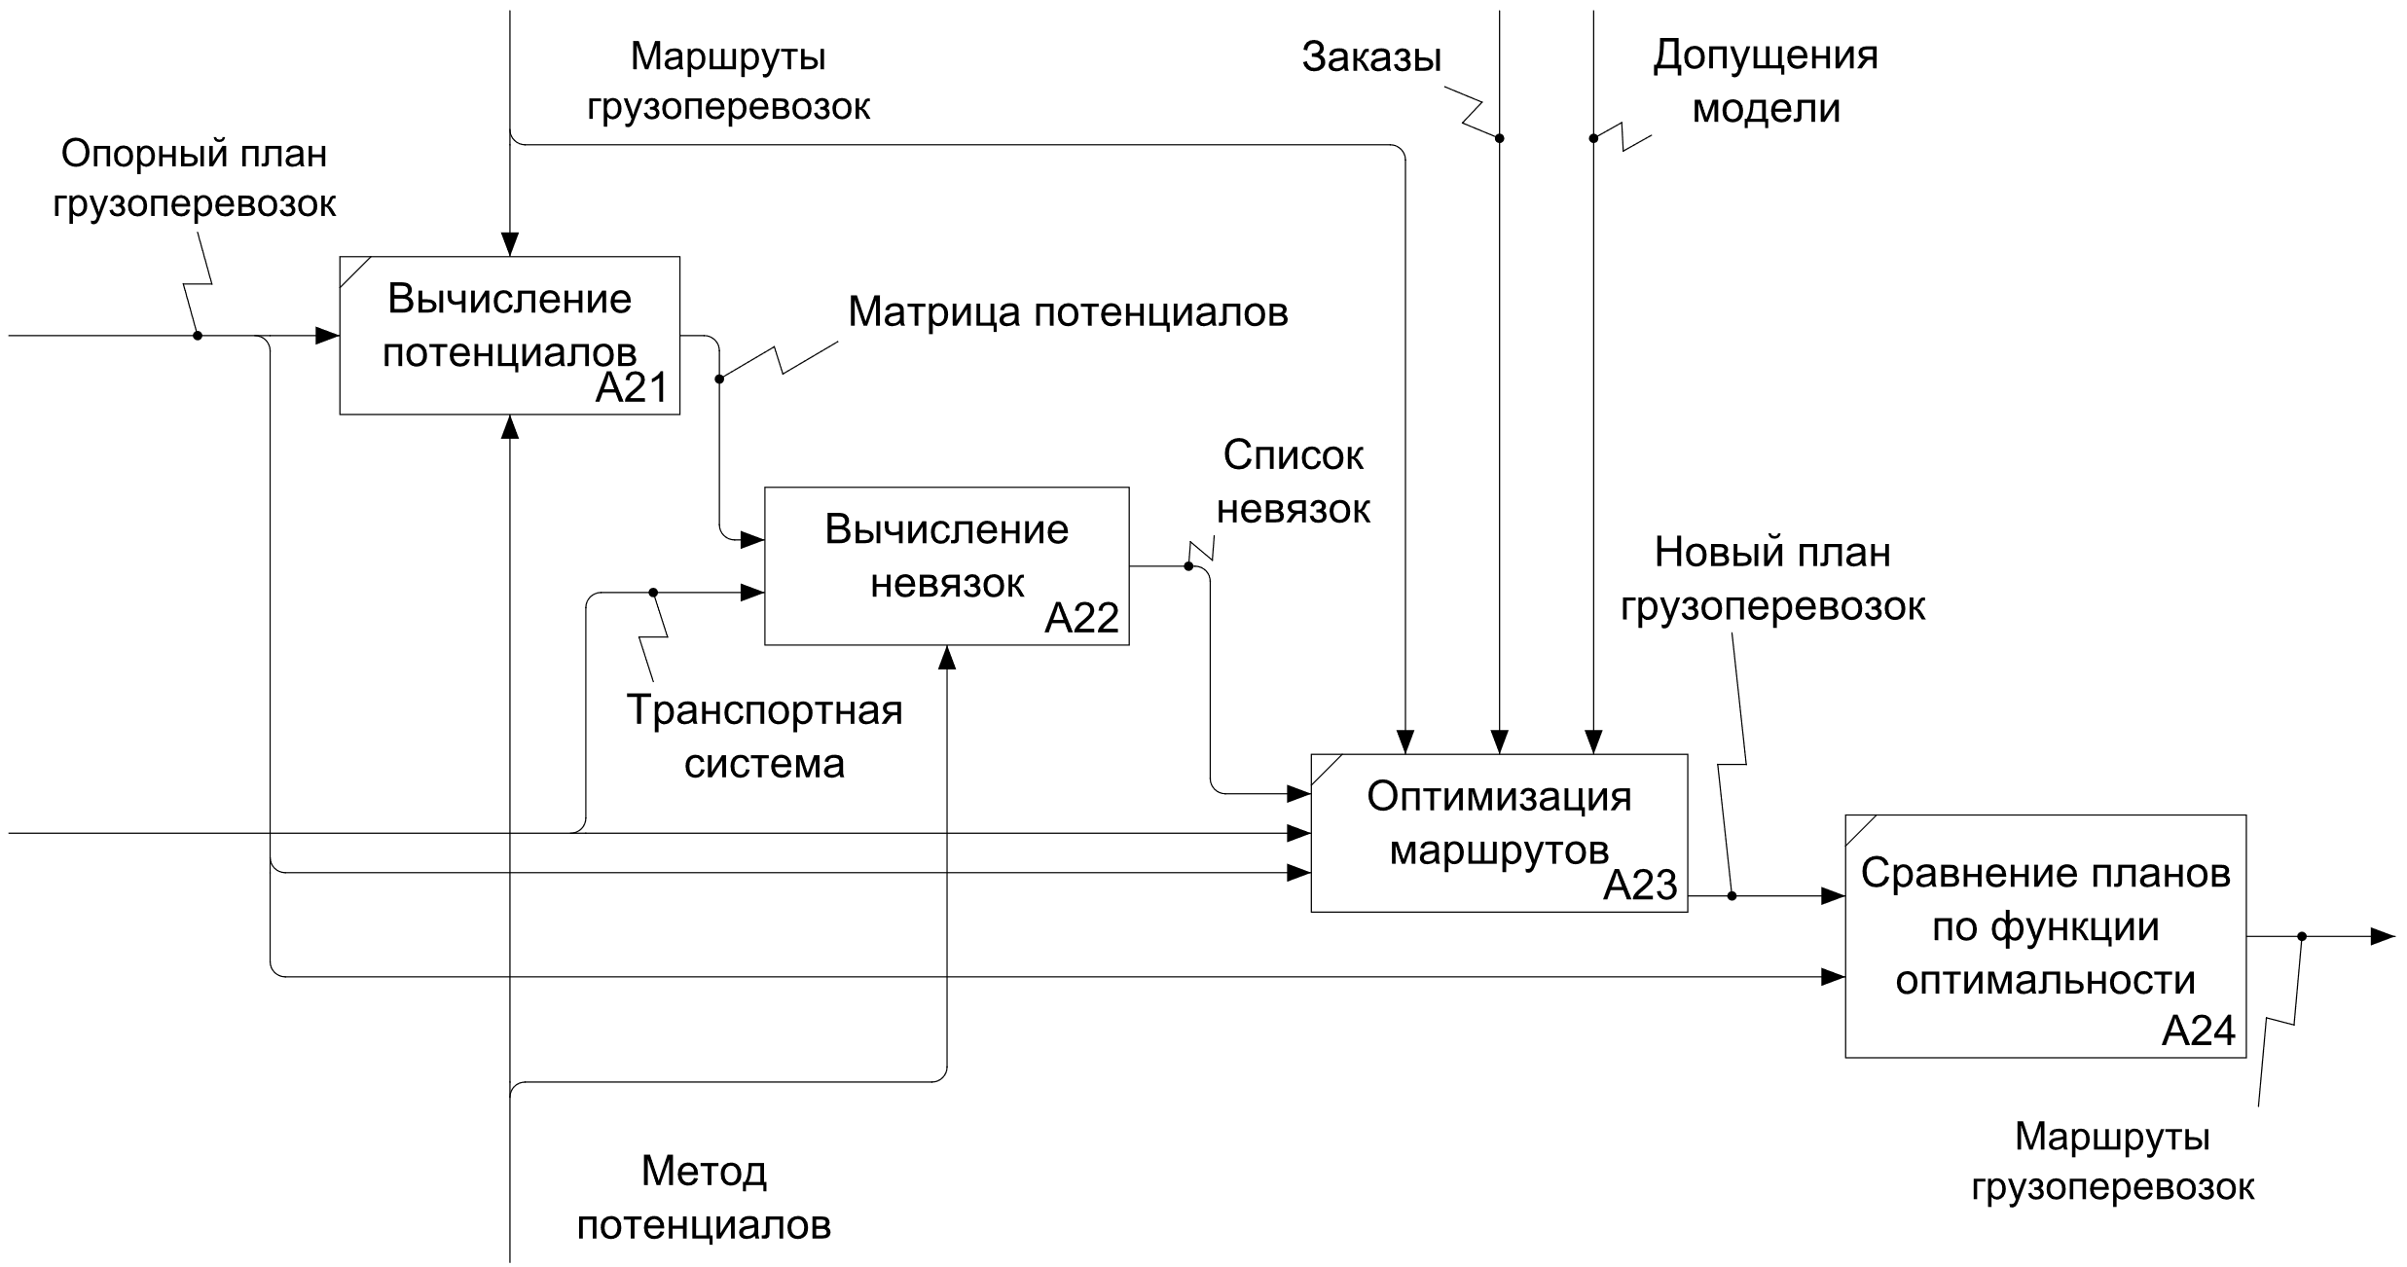
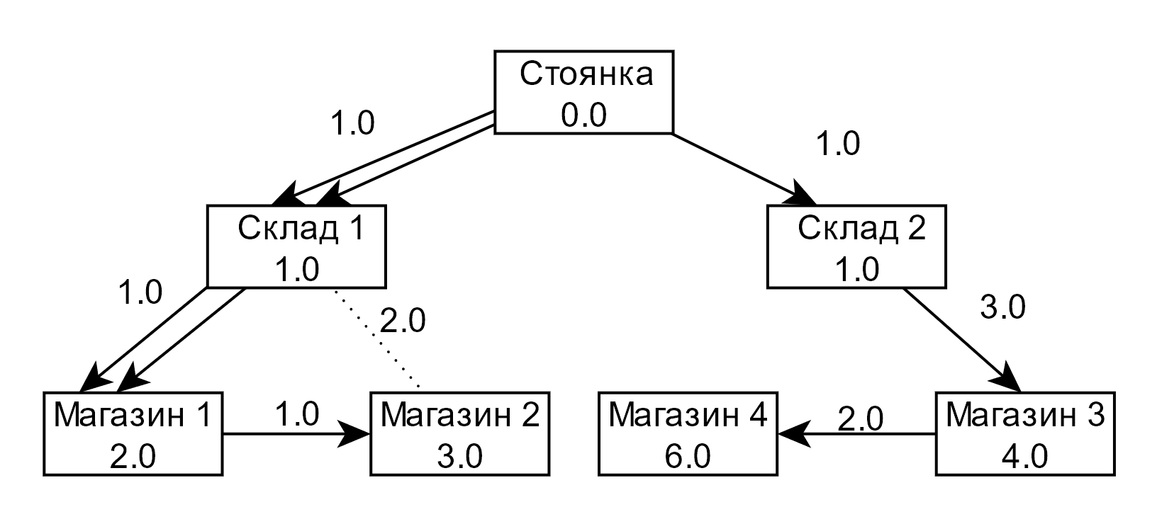
Оптимизация плана

Slide 10
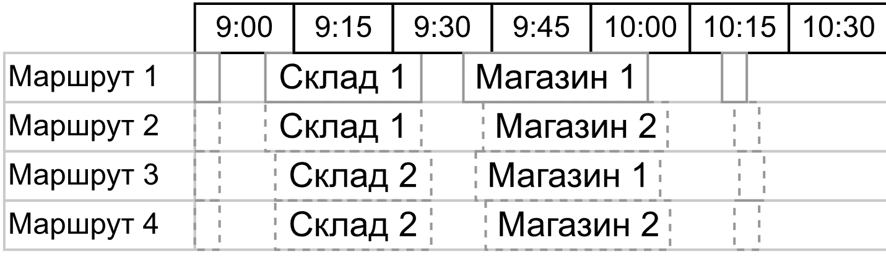
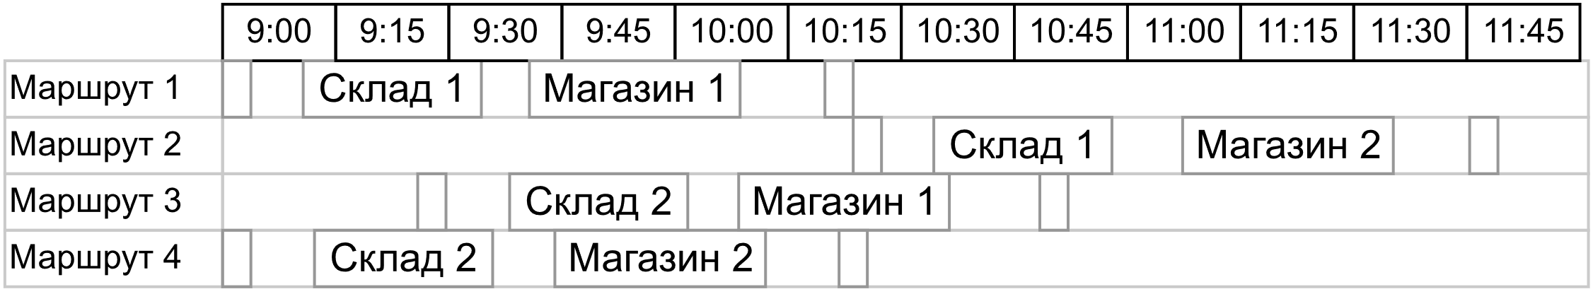
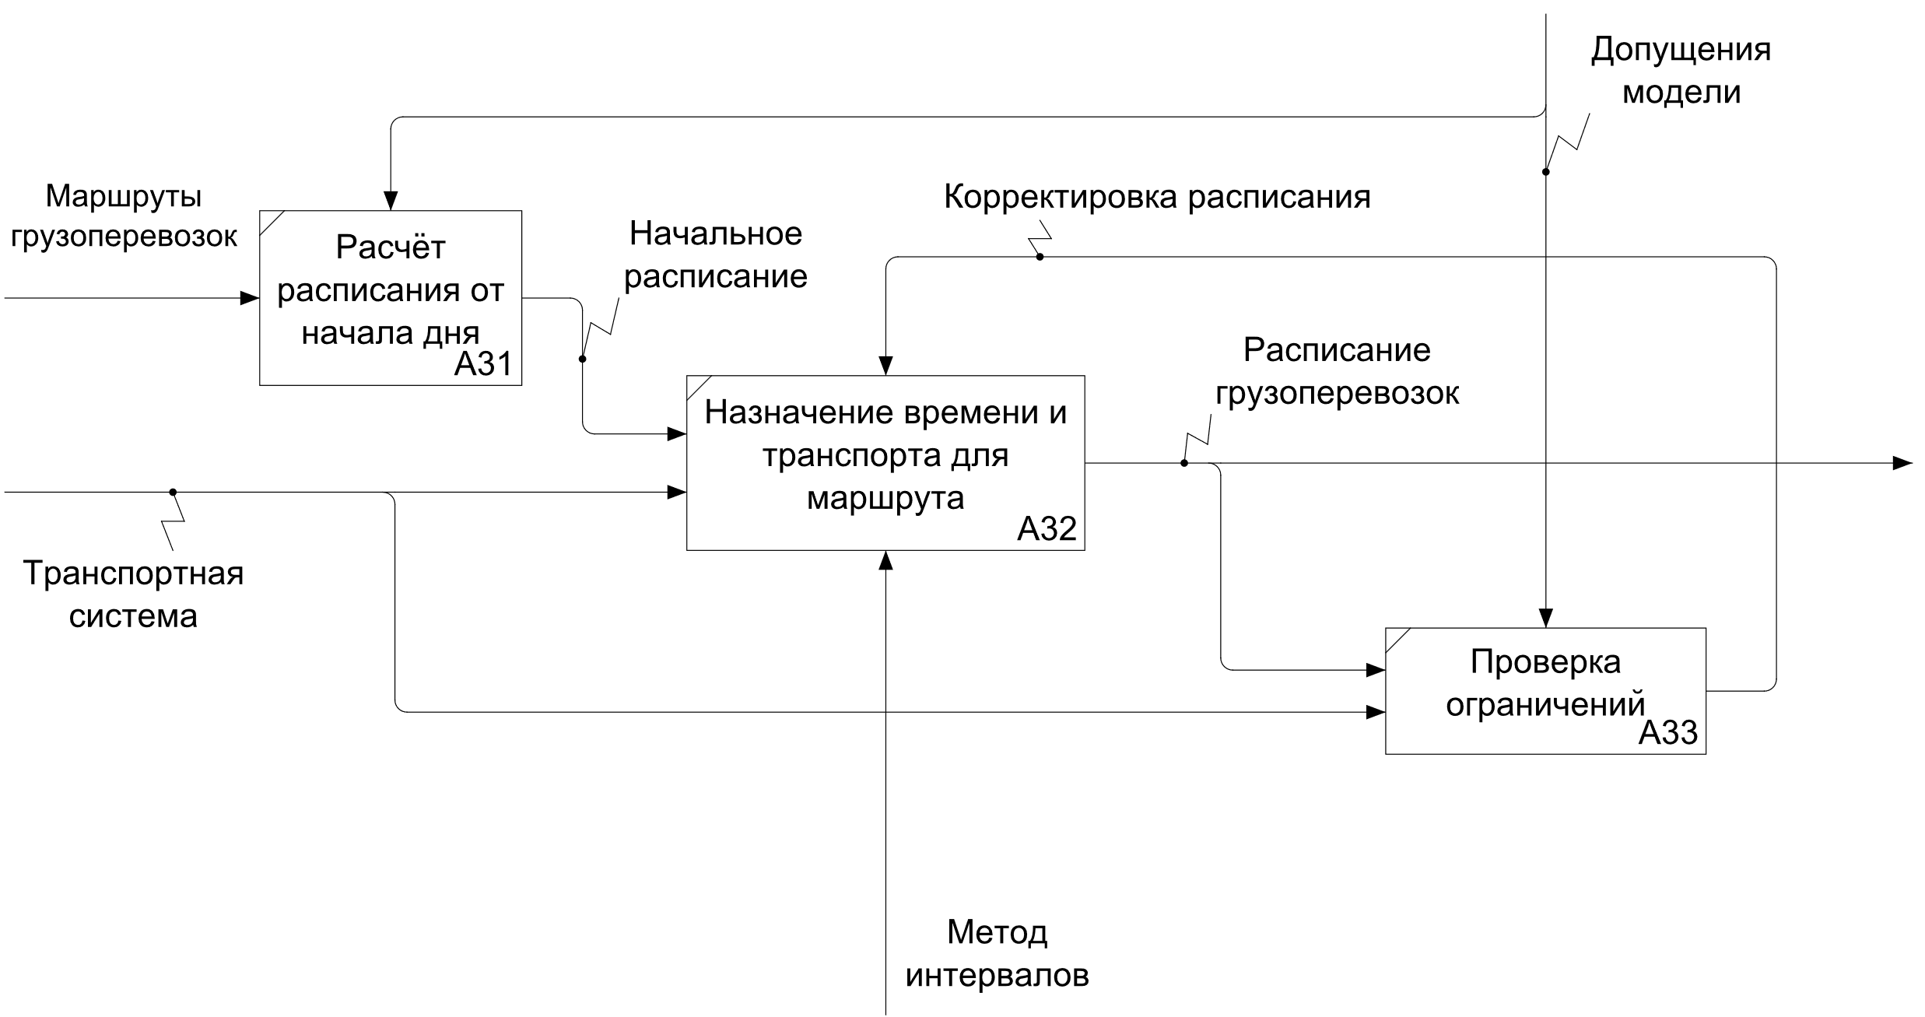
Составление расписания

Slide 11
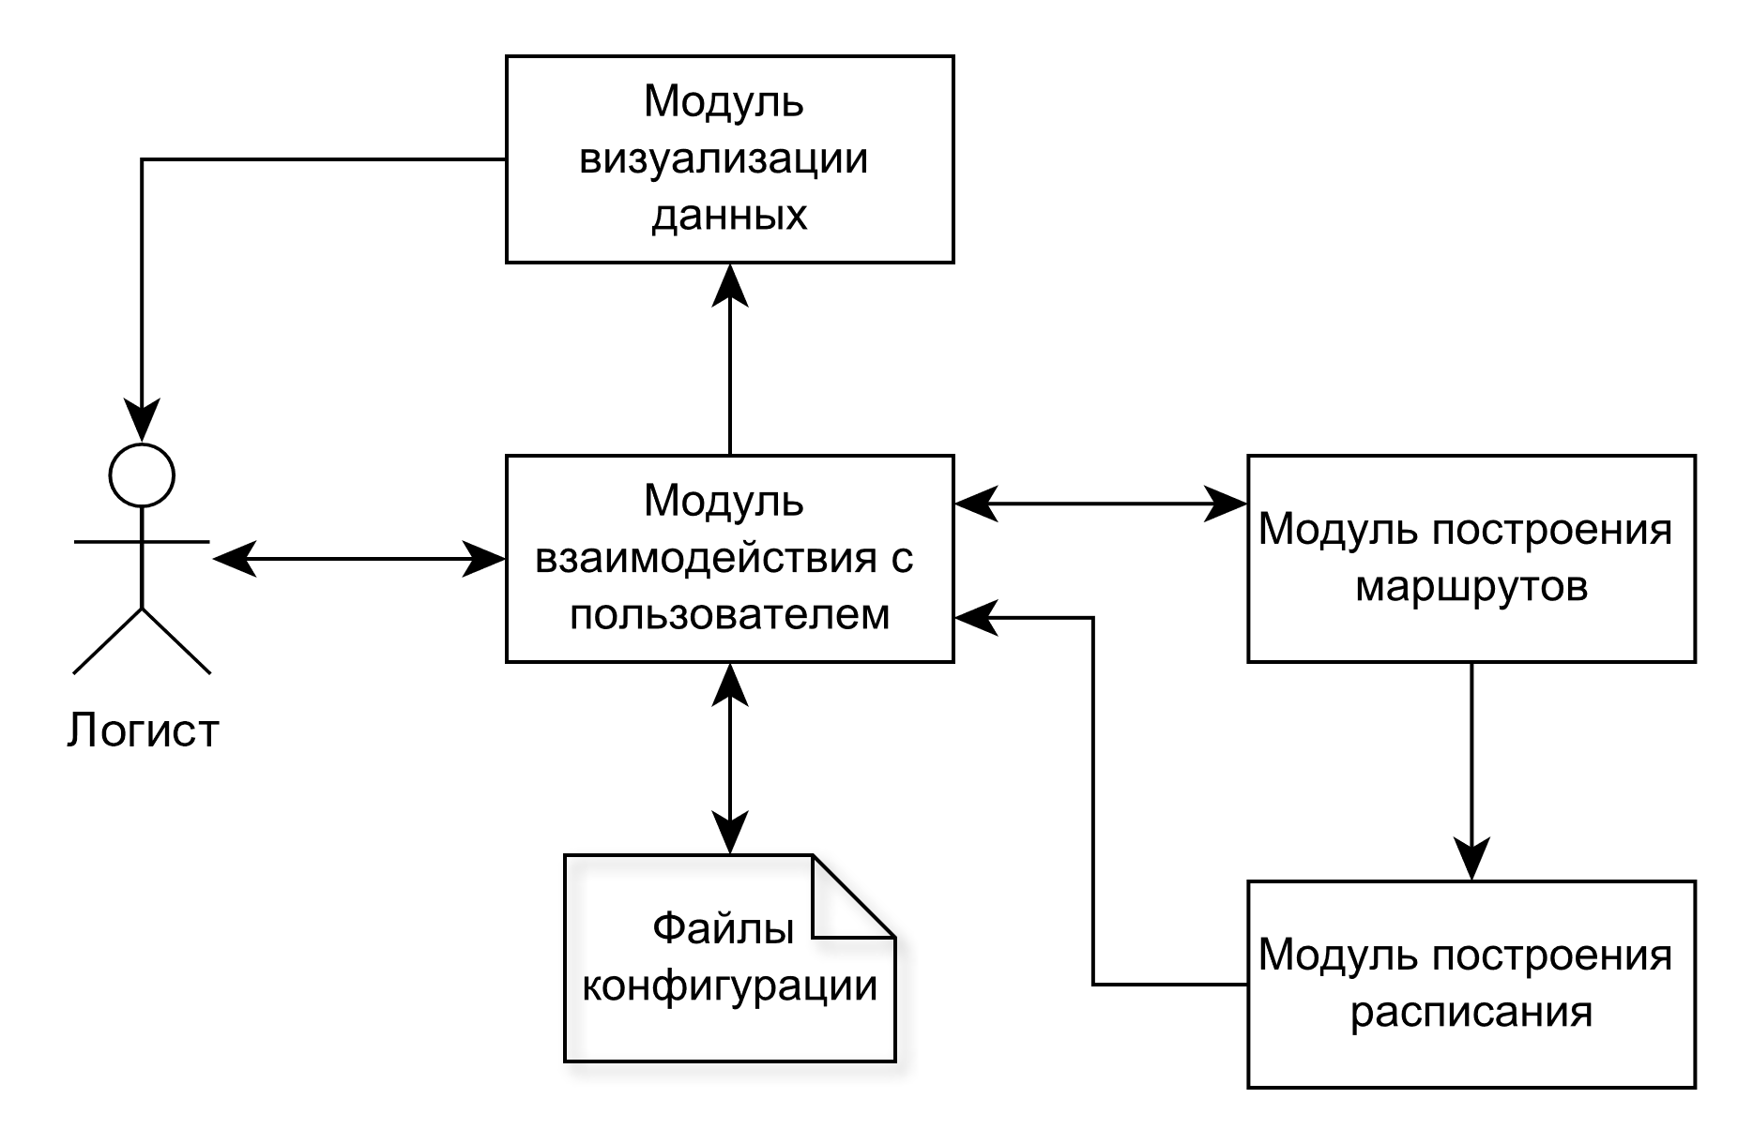
Структура программы

Slide 12
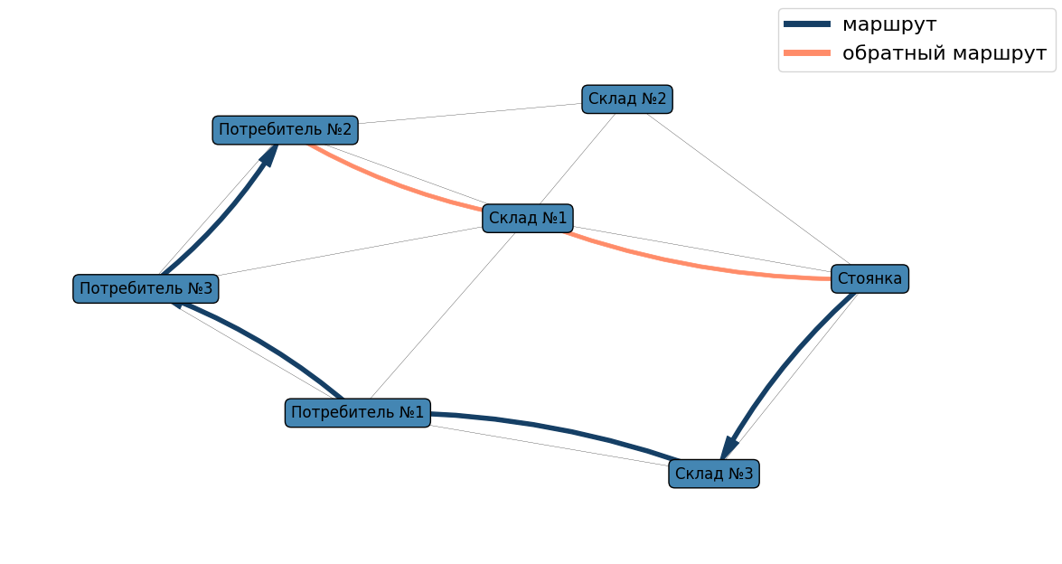
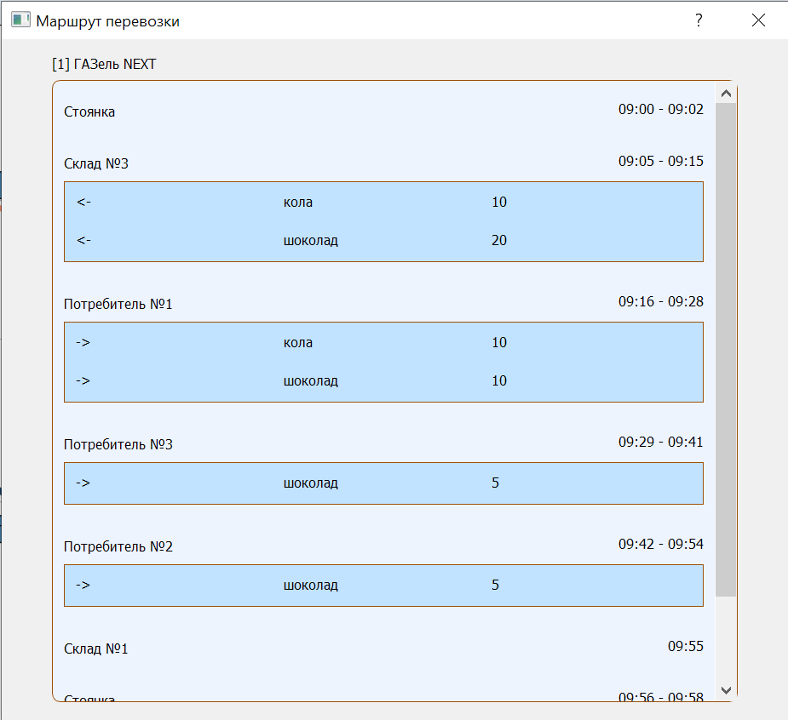
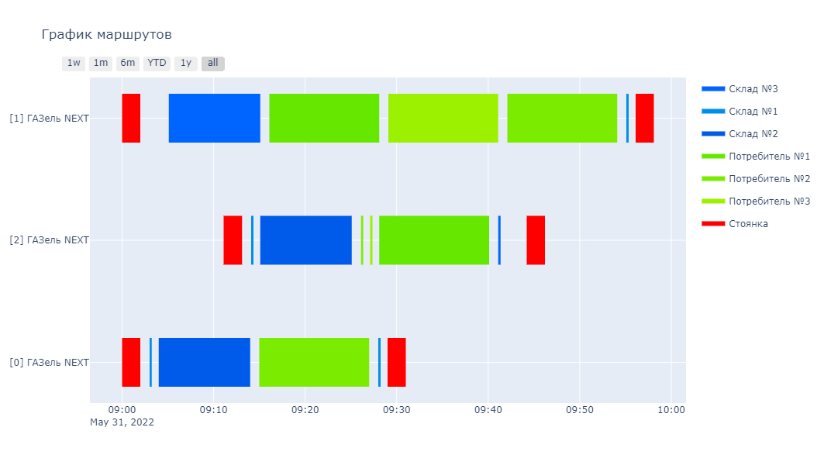
Примеры результатов работы программы

Slide 13
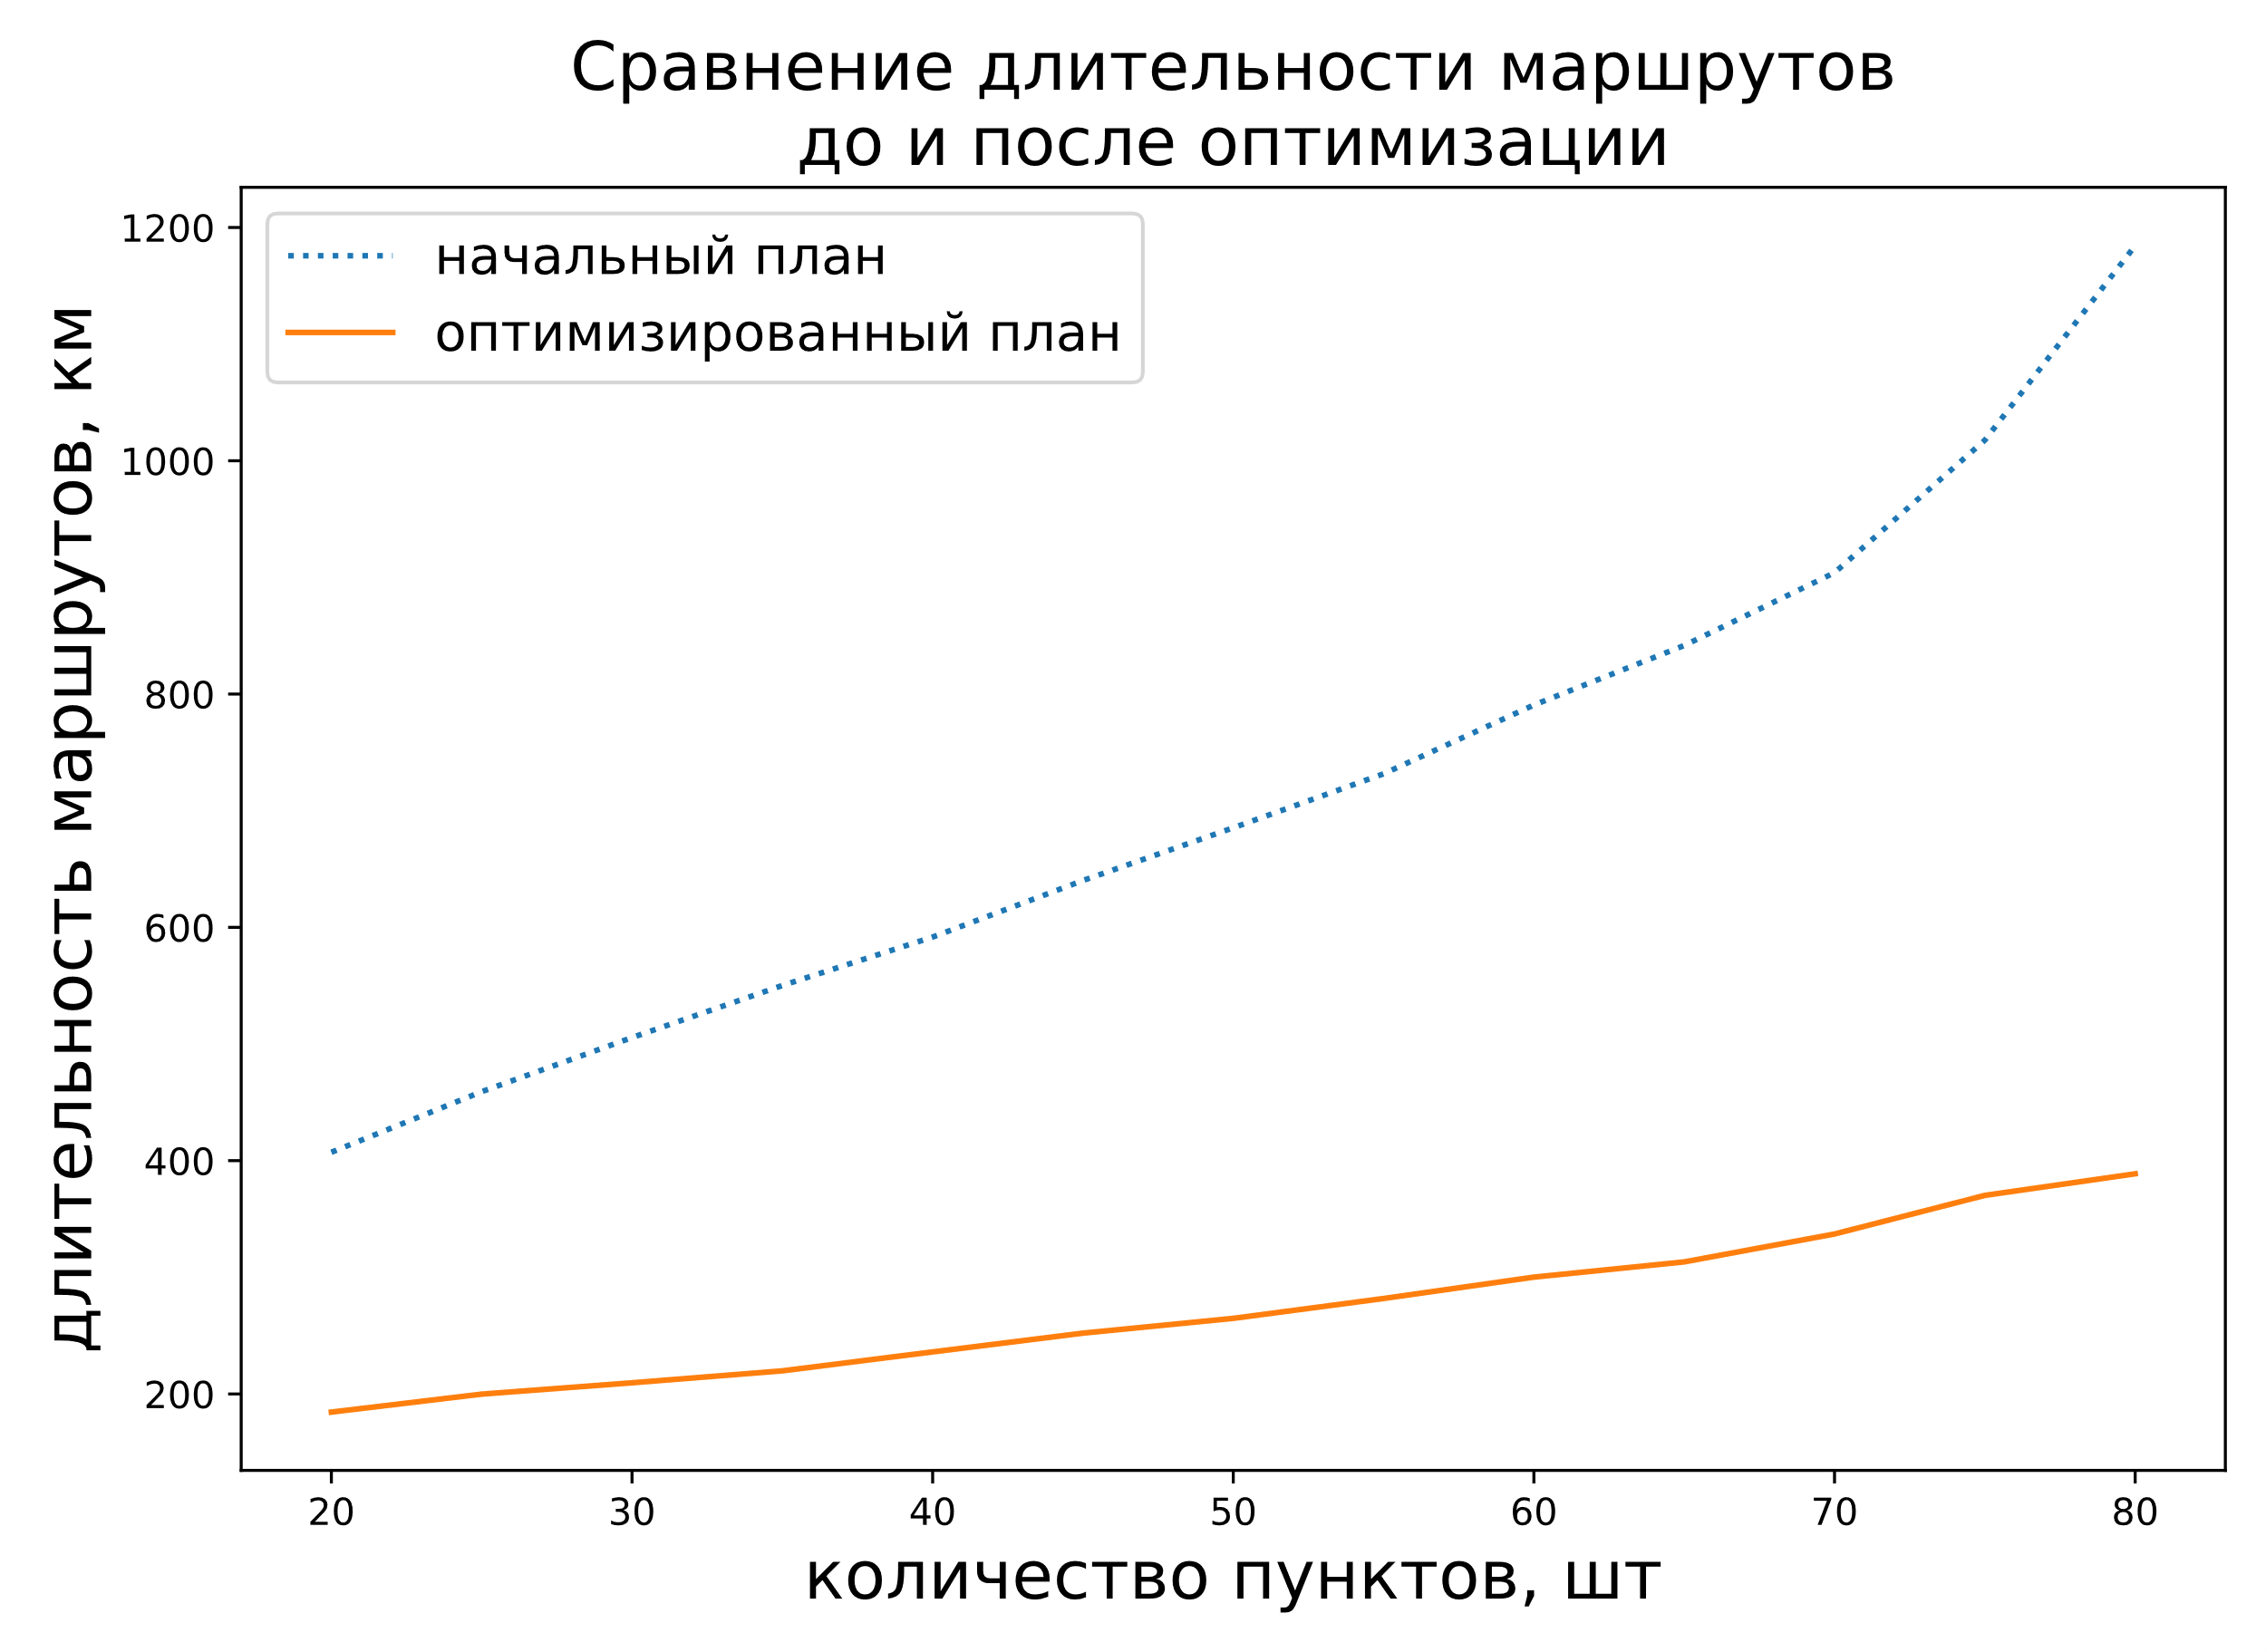
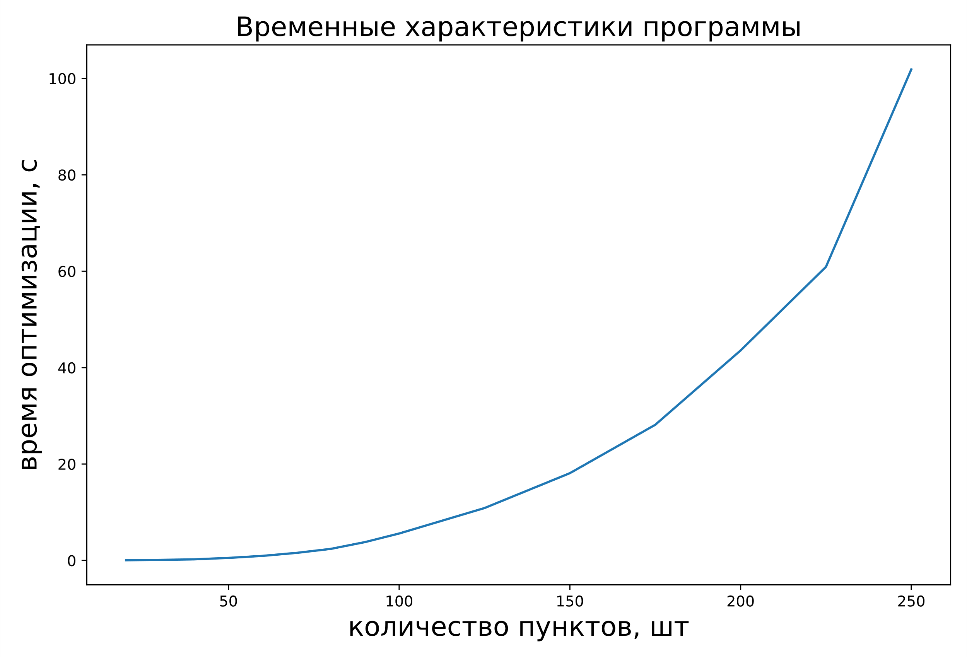
Результаты экспериментальной проверки работы метода

Slide 14
Заключение
Достигнута поставленная цель: разработан метода оптимизации планирования грузоперевозок в транспортной системе.
Решены следующие задачи:
проведён анализ предметной области;
с использованием математической модели формализована постановку задачи, определён критерии оценки оптимальности решений;
при разработке метода использованы существующие методы решения транспортных задач;
разработан и реализован метод;
проведена экспериментальная проверка работы реализованного метода.

